Slide 1



Introducción a Databricks y el ecosistema Spark
Jesús Arnau Villar

Slide 2

Agenda
Introducción (30 min)
Breve historia del procesamiento de datos y Big Data.
Evolución de Apache Spark y sus beneficios en el mundo del Big Data.
Fundación y desarrollo de Databricks: historia, capitalización, número de clientes, valoración y ranking.
Databricks Onboarding(60 min)
Qué es Databricks y cómo se diferencia de otros entornos de Spark.
Arquitectura general y componentes clave.
Interfaz de usuario y navegación básica.
Lab 1: Databricks Workspace UI
Break (15 min)

Slide 3
Agenda
Databricks - Data Engineering (90 min)
Repaso conceptos básicos de Spark
Introducción a Delta Lake: conceptos y beneficios.
Gestión de metadatos y versionado de datos con Delta Lake.
Orquestación de procesos
Lab 2: Ingesta de datos en Delta Lake
Databricks – Data Analytics (60 min)
Herramientas de análisis de datos en Databricks.
Creación de dashboards y visualizaciones interactivas.
Integración con herramientas externas de BI y visualización.
Lab 3: Análisis de un conjunto de datos y creación de visualizaciones y dashboards.

Slide 4
Agenda
Conclusión (30 min)
Repaso de los conceptos clave cubiertos en el workshop.
Mejores prácticas para aprovechar Databricks en proyectos de Big Data.
Recursos adicionales para seguir aprendiendo.
Q&A

Slide 5
Recursos Adicionales
Slides y Código de los laboratorios
Github Repo:
jarnawer/databricks_workshop (github.com)
Databricks Community Edition:
Login - Databricks Community Edition

Slide 6

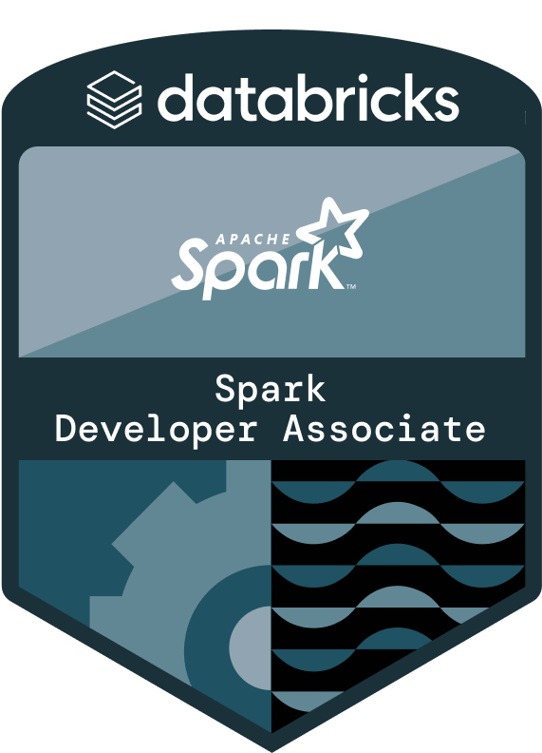
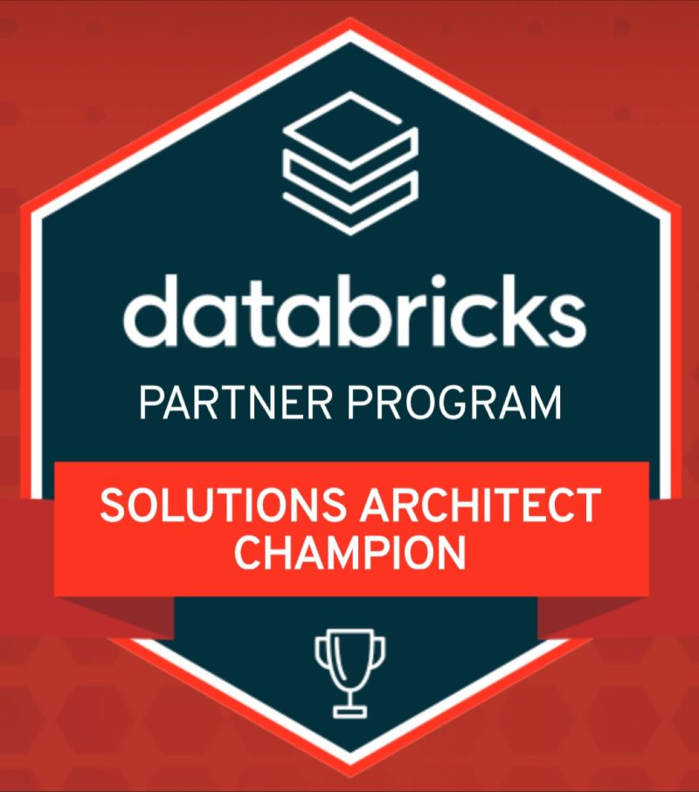

Jesus Arnau Villar
Senior Cloud Data Engineer
Apache Spark 3 Certified
Databricks Solutions Architect Champion
https://www.linkedin.com/in/jesus-arnau-84494441/

